Slide 1
游戏人工智能
汇报人：高铱蔓、舒心悦
青岛软件学院、计算机科学与技术学院

Slide 2
01
02
引言
发展历程
Background of Project
Development history
03
04
实现方式
未来趋势
Implementation mode
Future trend

Slide 3
引言
游戏人工智能
01
Background of Project

Slide 4
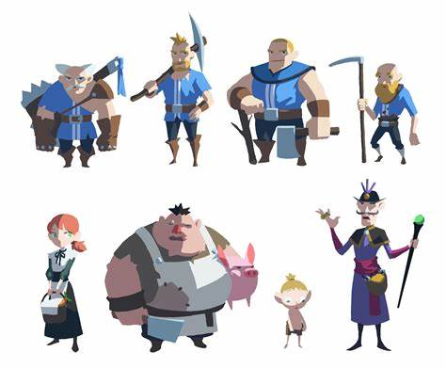
维基百科对 AI给出如下定义：“对agent （智能体）的研究和设计”，这里的 agent 是一个系统，该系统能够感知环境并做出反应以最大化其行动成功的机会。但是，正如卡通里的角色不必“最大化他们行动成功的机会”。游戏中的人工智能应该仅仅只做一件事：赋予开发者能力，为玩家创造非凡的体验。

Slide 5
发展历程
这里可以输入你的课题题目
02
Development history

Slide 6
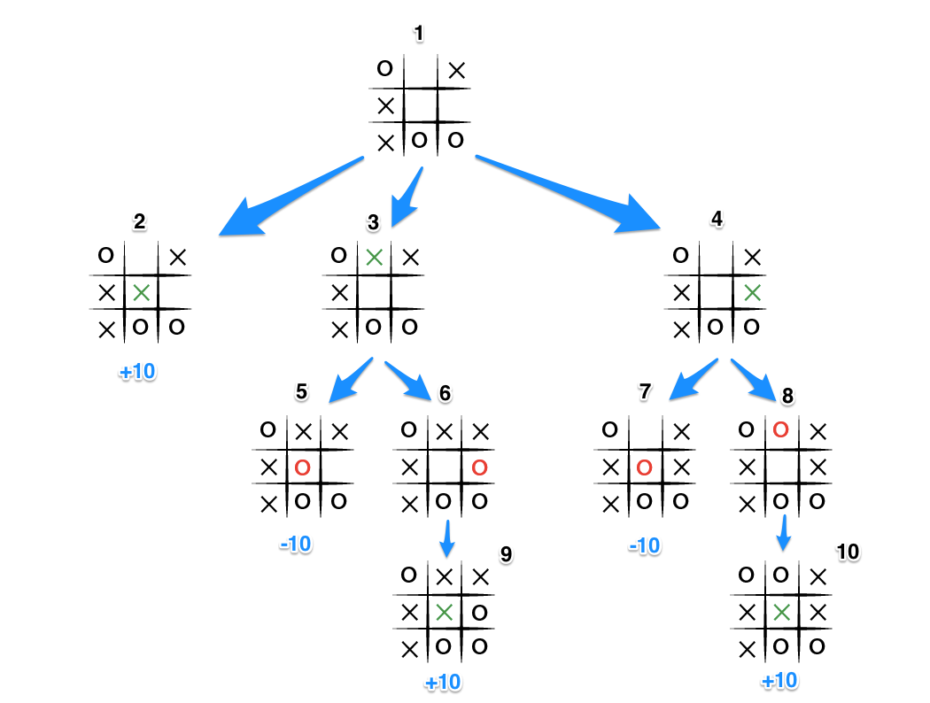
初创时期（1950s-1970s）- 在电子计算领域的初期，第一代游戏AI开始出现，这些AI基于简单的预编程逻辑，如tic-tac-toe或国际象棋程序，其中使用了基础搜索算法（如Minimax）来做出决策。
规则基础AI（1980s-1990s）- 随着家用游戏机和个人电脑的普及，游戏开发者开始使用更复杂的规则集来创造智能对手。这一时期的AI通常依赖于脚本化的反应模式和有限的状态机，以模拟不同难度级别的挑战。

Slide 7
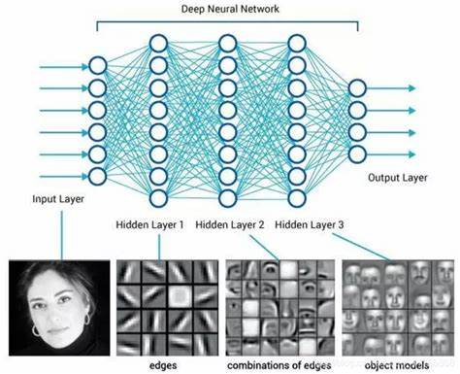
3.行为树和模糊逻辑（2000s）- 进入新千年，行为树方法被引入，使得NPC（非玩家角色）的行为更加动态和自然。模糊逻辑的应用允许AI做出更加人性化的判断，在不确定的情况下做出合理的选择。
4. 深度学习和神经网络（2010s至今）- 随着大数据和算力的飞跃，深度学习和神经网络技术逐渐成熟，开始应用于游戏AI开发。机器可以通过大量数据训练，学会识别模式、预测行动，并不断改进策略，例如AlphaGo击败世界围棋冠军。
5. 自主学习和进化（近期及未来趋势）- 最新的进展包括AI系统能够自主学习和适应环境变化，甚至在游戏中自我进化。这涉及到强化学习，使AI能够在没有人为干预的情况下通过试错法不断优化自身性能。

Slide 8
实现方式
03
Implementation mode

Slide 9

状态机
行为树
决策树
Finite - State Machine
（FSM）
一种抽象的数学模型，用于描述对象在不同状态之间的转换以及在每个状态下的行为。
Behavior Tree
行为树是一种将行为组合成树状结构的工具，用于描述任务执行逻辑，特别是在人工智能、游戏开发等领域应用。
Decision Tree
是一种基于树结构进行决策的工具，它是一种监督学习算法，主要用于分类和回归任务。

Slide 10
状态机
闲置
死亡
移动
攻击

Slide 11
状态机
当前状态
闲置
死亡
移动
攻击

Slide 12
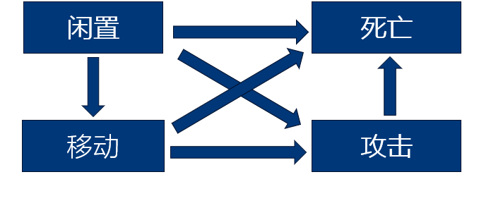
状态机
奔跑
爬行

Slide 13
子状态机
Sub State Machine

Slide 14
死亡
移动
奔跑
闲置
爬行
攻击
移动子状态机

Slide 15
行为树
Hierarchy State Machine

Slide 16
根
成功
…
…
失败
…
…
运行中
…
…
…
…

Slide 17
&&
成功
&&
||
失败
&&
||
运行中
…
…
…
…

Slide 18
&&
成功
1
&&
||
2
6
失败
&&
||
3
7
运行中
条件
行为
条件
行为
4
5
8
9

Slide 19
&&
1
&&
||
2
6
&&
||
3
7
条件
行为
条件
行为
4
5
8
9

Slide 20
&&
1
&&
||
2
6
&&
||
3
7
条件
行为
条件
行为
4
5
8
9

Slide 21
&&
1
&&
||
2
6
&&
||
3
7
条件
行为
条件
行为
4
5
8
9

Slide 22
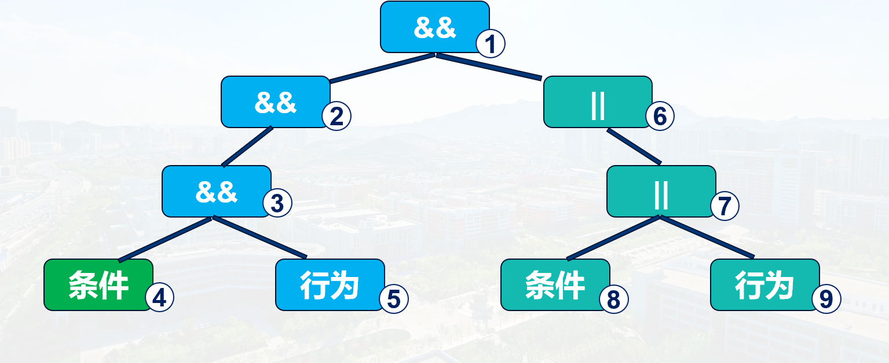
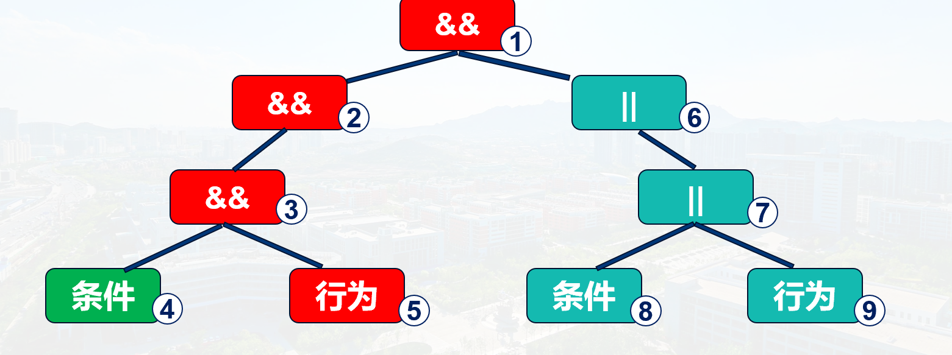
第一轮
第二轮
第三轮

Slide 23
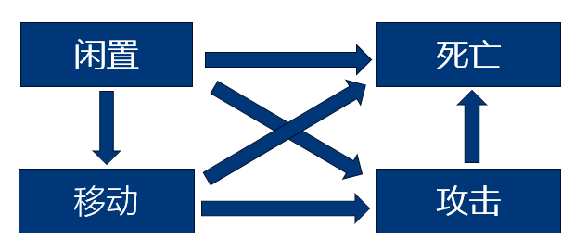
逻辑节点
条件节点
条件节点
有限状态机
行为树

Slide 24
决策树
Decision tree

Slide 25
决策树
攻击力
数据1…
数据2…
数据3…
…
高
低
新数据…
胜4负0
血量
低
高
结果
胜0负2
防御力
高
低
胜2负0
…
历史数据

Slide 26
熵
Entropy

Slide 27
c
熵值 = 0.1
熵值 = 0.9

Slide 28
攻击力
熵值 = 0.1
高
低
胜4负0
血量
熵值 = 0.3
低
高
胜0负2
防御力
熵值 = 0.5
高
低
胜2负0
…

Slide 29
ID3算法
C4.5算法
CART算法

Slide 30
CART算法
基尼系数（Gini）= 1 - P(胜)² - P(负)²

Slide 31
玩家水平 | 单位数量 | 单位属性 | 胜负
高 | 多 | 高 | 胜
高 | 多 | 低 | 胜
低 | 多 | 高 | 胜
低 | 少 | 高 | 负
高 | 少 | 低 | 胜
高 | 少 | 高 | 胜
低 | 多 | 低 | 负
低 | 少 | 低 | 负
公式：Gini = 1 - P(胜)² - P(负)²
Gini（单位数量多）= 1 - （1/2）² - （1/2）² = 0.5
Gini（单位数量少）= 1 - （0/2）² - （2/2）² = 0
Gini（单位数量）= （2/4）* 0.5 +（2/4）* 0 = 0.25
Gini（单位属性高）= 1 - （1/2）² - （1/2）² = 0.5
Gini（单位属性低）= 1 - （0/2）² - （0/2）² = 0
Gini（单位属性）= （2/4）* 0.5 +（2/4）* 0 = 0.25
玩家水平
Gini(玩家水平高) = 1 -（4/4）²-（0/4）²= 0
Gini(玩家水平低) = 1 -（1/4）²-（3/4）²= 0.375
Gini(玩家水平) = （4/8）* 0 + （4/8）* 0.375 = 0.1875
玩家水平
？
哪个条件作为父节点
高
低
高
低
？
？
胜4负0
？
Gini(单位数量多) = 1 -（3/4）²-（1/4）²= 0.375
Gini(单位数量少) = 1 -（2/4）²-（2/4）²= 0.5
Gini(单位数量) = （4/8）* 0.375 + （4/8） * 0.5 = 0.4375
胜4负0
单位数量
少
多
胜0负2
单位属性
Gini(单位属性高) = 1 -（3/4）²-（1/4）²= 0.375
Gini(单位属性低) = 1 -（2/4）²-（2/4）²= 0.5
Gini(单位属性) = （4/8）* 0.375 + （4/8） * 0.5 = 0.4375
少
多
胜0负1
胜1负0

Slide 32
发展趋势
04
Future trend

Slide 33
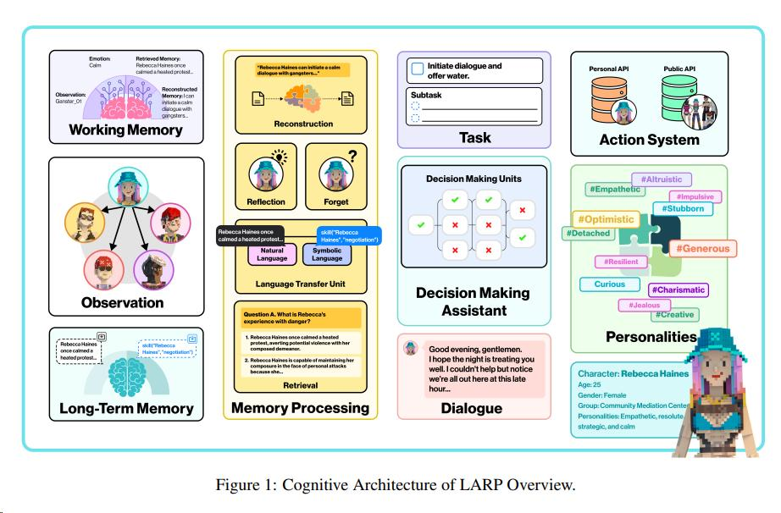
在决策AI领域，Google DeepMind团队继Alphastar后再次推出通用游戏智能体SIMA（Scalable Instructable Multiworld Agent），可根据人类自然语言指令在各类3D游戏世界中执行超过600多种任务。
国内创业公司MiAO近期则提出了一种名为LARP（Language Agent for Role Play）的开放世界游戏角色扮演智能体框架。LARP的重点是将开放世界游戏与语言智能体相融合，利用模块化方法进行记忆处理、决策以及从互动中不断学习。

Slide 34
随着技术的持续发展，游戏中的AI将变得更加智能、更具沉浸感，可能包括更多的情感表达能力、高级交互方式，甚至影响整个游戏行业的设计哲学，带来全新的游戏体验。同时，AI也将助力游戏开发过程，从设计原型到测试迭代，大幅提升效率。
Thanks

